Slide 1
Муниципальное автономное учреждение дополнительного образования города Набережные Челны
«Детская художественная школа №2»
Номинация «Лучшая педагогическая практика дистанционного (электронного) обучения в художественной направленности дополнительного образования»
Дистанционный образовательный конкурсный проект
«Стиль мастера»
Авторы: Хамидуллина Оксана Ринатовна, преподаватель
Якупова Резеда Рефхатовна, методист
2020 год

Slide 2
Цель проекта:
содействие в выявлении, развитии и реализации творческого потенциала детей и взрослых с художественными способностями и потребностями посредством информационно-коммуникационных и дистанционных технологий;
создание единой образовательной среды – творческой Интернет-площадки, в рамках которой происходит знакомство участников с творческими педагогами, их опытом, стилем, арсеналом приемов и техник работы различными художественными материалами;
повышение профессионального мастерства педагогов изобразительного искусства общего и дополнительного образования по работе с детьми, высоко мотивированными в занятиях изобразительной деятельностью;

Slide 3
Проект реализуется в течение учебного года.
Сентябрь – организационный месяц:
составляется программа;
снимаются и монтируются видеоролики мастер-классов;
объявляется запуск Проекта;
осуществляется знакомство целевой аудитории с условиями участия.
С 1.10 до 25.05 проводятся четыре конкурсных тура, соответствующих темам мастер-классов.

Slide 4
Конкурс творческих работ ориентирован на:
обучающихся 10-18 лет;
преподавателей и учителей художественной направленности;
творческих людей, мотивированных на саморазвитие и самореализацию в изобразительных видах деятельности.

Slide 5
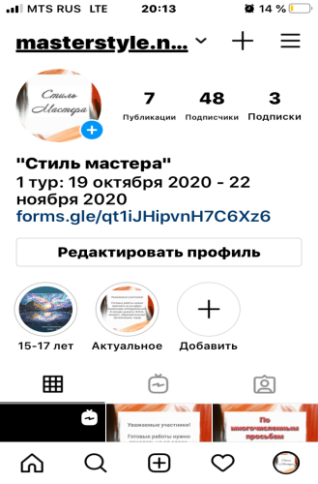
Конкурс реализуется дистанционно посредством информационно-коммуникационных технологий:
Instagram, Googleform, Youtube.

Slide 6
Проект носит образовательный характер, базируется на мастер-классах преподавателей «ДХШ №2», ознакомившись с которыми предлагается выполнение авторской композиции, но в материале и технике, предложенной автором мастер-класса.

Slide 7
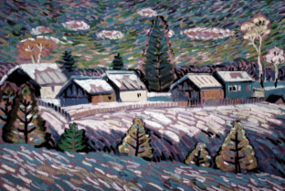
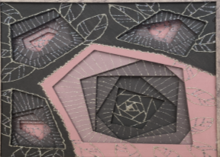
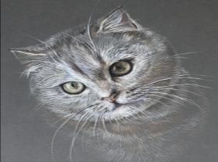
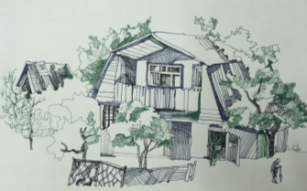
В 2020-2021 учебном году запланированы четыре мастер-класса:
I конкурсный тур
II конкурсный тур
III конкурсный тур
IV конкурсный тур
Мария Вячеславовна Купцова
Стиль Ван Гога
Оксана Ринатовна Хамидуллина
Контррельеф
Виктория Владимировна Алексеева
Акварельный карандаш
Ирина Анатольевна Гуща
Волшебство линий - фломастер

Slide 8
Участники могут освоить один из мастер-классов и, соответственно, участвовать в одном из конкурсных туров.
Могут освоить два, три и все четыре мастер-класса. Участвовать во всех конкурсных турах и стать потенциальными абсолютными призерами или победителями проекта «Стиль мастера».
Победители и призеры определяются по итогам работы каждого из четырех туров, по категориям:
10-12 лет,
13-15 лет,
16-18 лет,
взрослые, педагоги.

Slide 9
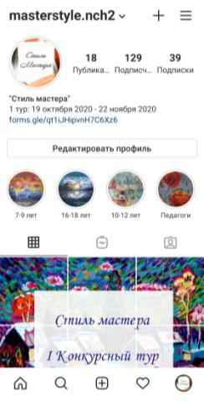
Для участия в конкурсе участники переходят на страницу конкурса @masterstyle.nch2 в Instagram.
В шапке профиля проходят по ссылке https://docs.google.com/forms/d/1Unsw1QpAr-1ipbcJYQjajjOfoCVVWDHoogQVTGRB6y0/edit?usp=sharing
После регистрации на эл. адрес участников приходит ссылка на мастер-класс. Готовую работу участники присылают на e-mail: masterstyle.nch2@gmail.com
Работы участников выкладываются на странице конкурса в Instagram, в актуальных сториз в соответствии с возрастной категорией, просмотреть работы участников может каждый желающий.

Slide 10
Жюри конкурса оценивает работы по 5-и критериям
Оригинальный подход в выборе темы, сюжета, жанра, выразительность образного содержания в творческой работе (0-5 баллов)
Уровень владения художественным материалом и эстетичность работы (0-5 баллов)
Колористическое решение композиции (0-5 баллов)
Композиционное решение темы (0-5 баллов)
Самостоятельность исполнения (0-5 баллов)

Slide 11
Ожидаемые результаты:
для педагогов
(авторов мастер-классов):
творческая и профессиональная самореализация,
распространение передового профессионального и творческого опыта,
мотивация к дальнейшему росту, установка новых контактов и творческих связей;
для участников:
самообразование, саморазвитие, самореализация,
насыщение досуга ценным содержанием в соответствии со способностями и потребностями,
установка новых контактов и творческих связей,
возможность получить внешнюю оценку соей творческой деятельности.

